Slide 1
千初 | 祁连山牧场高原纯生牛乳全脂牛奶
日常指导价
89.8元
直播专属价
69.8元
保质期
6个月
规格
200g*12瓶*2箱
快递
中通
口 播 卖 点
提示信息
1、千挑万选，源自初心，选自北纬39度，世界四大洁净牧区海拔3200米的祁连山牧场，位于河西走廊祁连山中段，牧场日照达3000小时/每年，牧草种类300多种，尤其具有牧草之王--苜蓿，高原纯净环境，适宜气候，远离污染；
2、双牧场自然放养，大约8万头荷斯坦奶牛，每天的伙食费120元，挤奶采用现代化挤奶设备，杜绝微生物污染；
3、公司通过了ISO9001质量管理体系，ISO14001环境管理体系，ISO45001职业健康安全管理体系；
4、具有学生饮用奶奶源基地证书、清真资质；
5、千初牛奶配料只有生牛乳！！无添加，不添加丙二醇，不添加防腐剂，不添加香精；
6、从挤奶到加工出厂不超过四小时，完美锁住新鲜和营养。采用UHT杀菌技术，无菌车间，使用200s无菌灌装机，加工、输送、装配、检验一系列生产活动路线明确，全程安心可视化，健康安全看得见。
生产日期：最新日期
保质期：6个月
发货限制：新疆、西藏、内蒙、海南 港澳台地区以疫情区
品牌故事：千初相信，好牛奶不是加工出来的，坚持原产地灌装，不添加，不调味，遵从自然泌乳，只做大自然的搬奶工。这是千初的承诺，也是千初唯一准则。千挑万选，源自初心，千初在成为高品质乳品供应链整合者及提供者这条路上不忘初心，继续前行
注意事项：乳糖不耐受人群

Slide 2
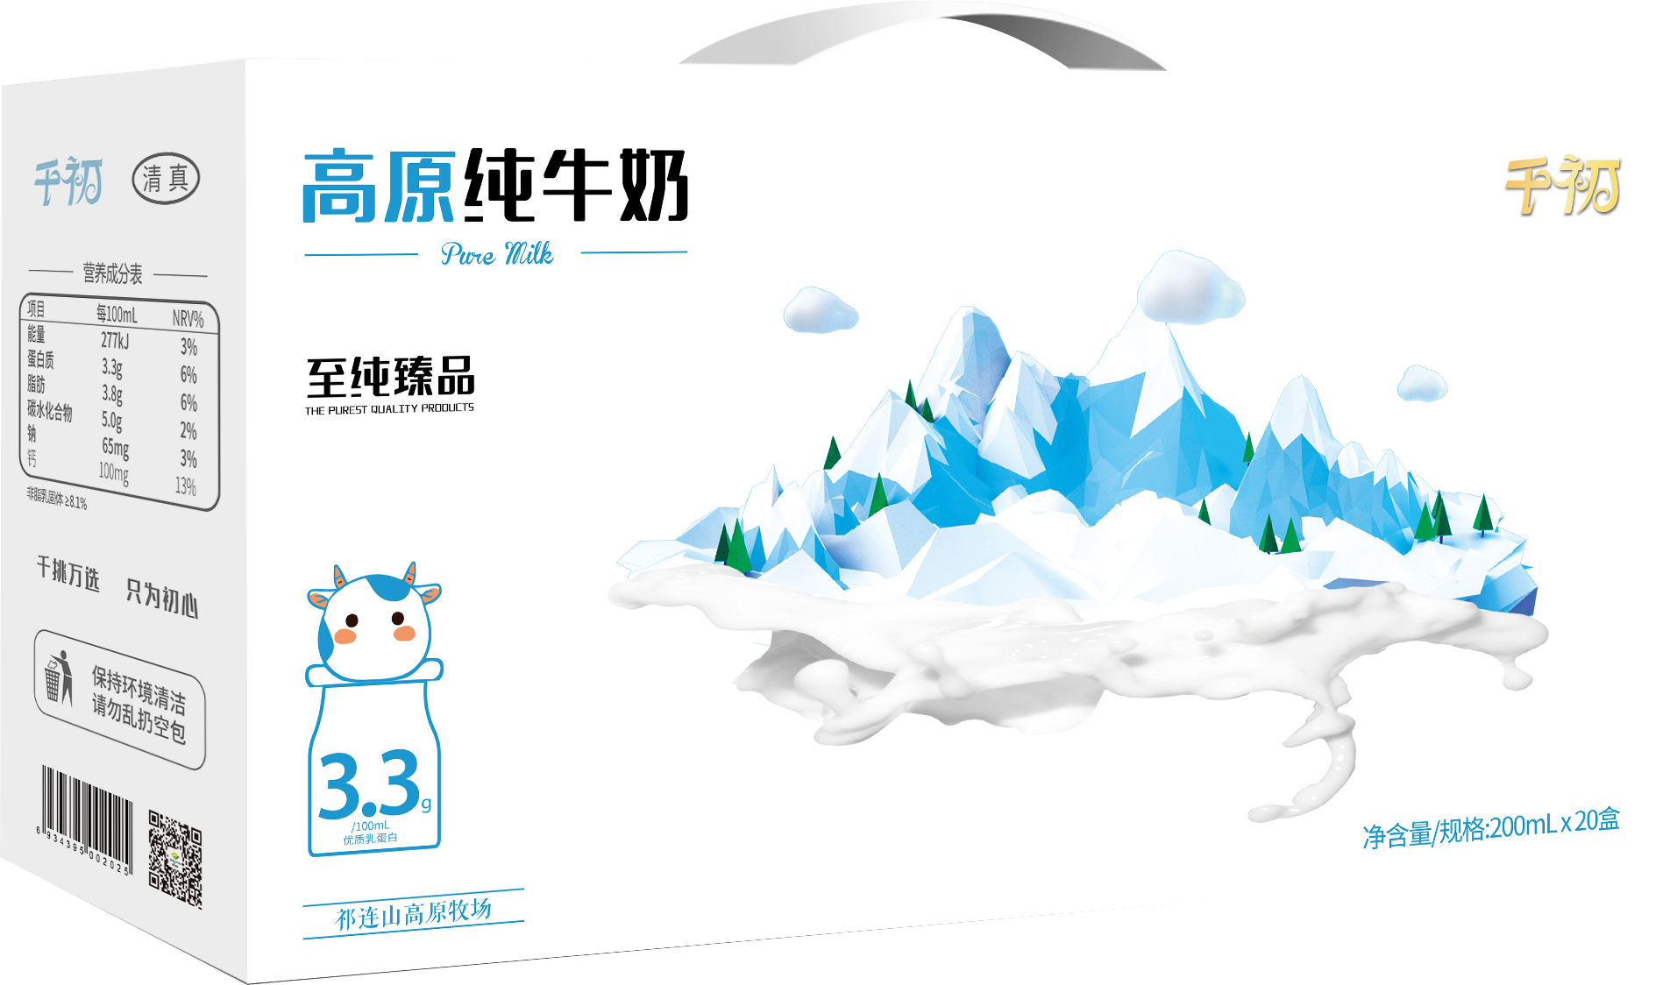
千初祁连山牧场高原纯牛奶3.3g
日常指导价
79.8元
直播专属价
59.8元
保质期
6个月
规格
200g*20P
快递
中通
口 播 卖 点
提示信息
每100ml牛奶中含有3.3g优质乳蛋白，营养丰富；
1、千挑万选，源自初心，选自北纬39度，世界四大洁净牧区海拔3200米的祁连山牧场，位于河西走廊祁连山中段，牧场日照达3000小时/每年，牧草种类300多种，尤其具有牧草之王--苜蓿，高原纯净环境，适宜气候，远离污染；
2、双牧场自然放养，大约8万头荷斯坦奶牛，每天的伙食费120元，挤奶采用现代化挤奶设备，杜绝微生物污染；
3、公司通过了ISO9001质量管理体系，ISO14001环境管理体系，ISO45001职业健康安全管理体系；
4、具有学生饮用奶奶源基地证书、清真资质；
5、千初牛奶配料只有生牛乳！！无添加，不添加丙二醇，不添加防腐剂，不添加香精；
6、从挤奶到加工出厂不超过四小时，完美锁住新鲜和营养。采用UHT杀菌技术，无菌车间，使用200s无菌灌装机，加工、输送、装配、检验一系列生产活动路线明确，全程安心可视化，健康安全看得见。
生产日期：最新日期
保质期：6个月
发货限制：新疆、西藏、内蒙、海南 港澳台地区以疫情区
品牌故事：千初相信，好牛奶不是加工出来的，坚持原产地灌装，不添加，不调味，遵从自然泌乳，只做大自然的搬奶工。这是千初的承诺，也是千初唯一准则。千挑万选，源自初心，千初在成为高品质乳品供应链整合者及提供者这条路上不忘初心，继续前行
注意事项：乳糖不耐受人群

Slide 3
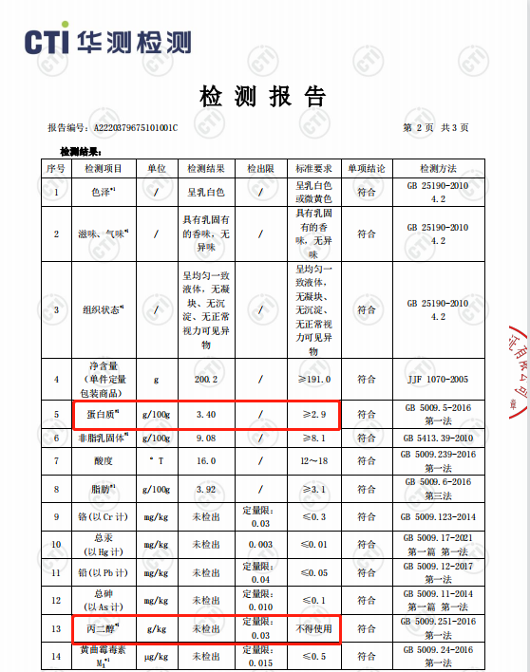
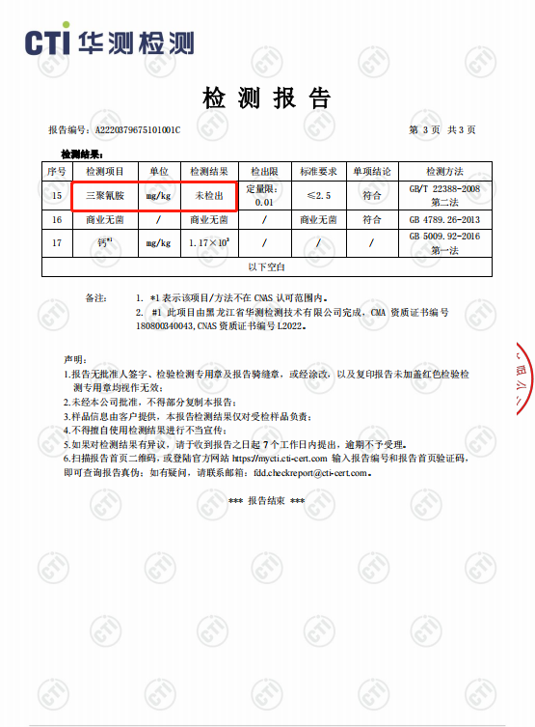

Slide 4
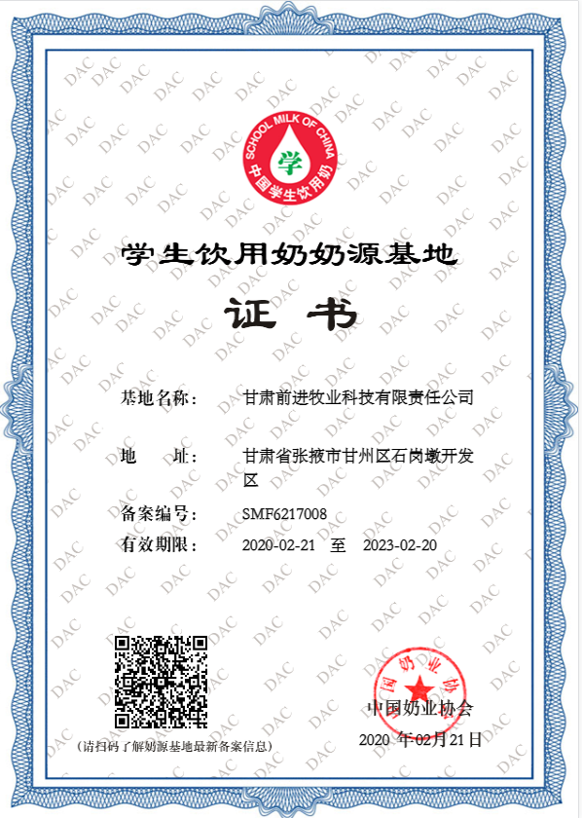
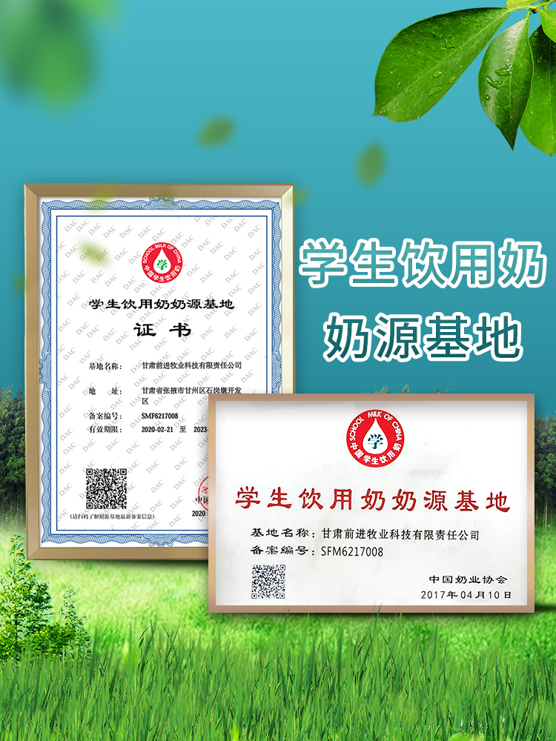

Slide 5
